Slide 1


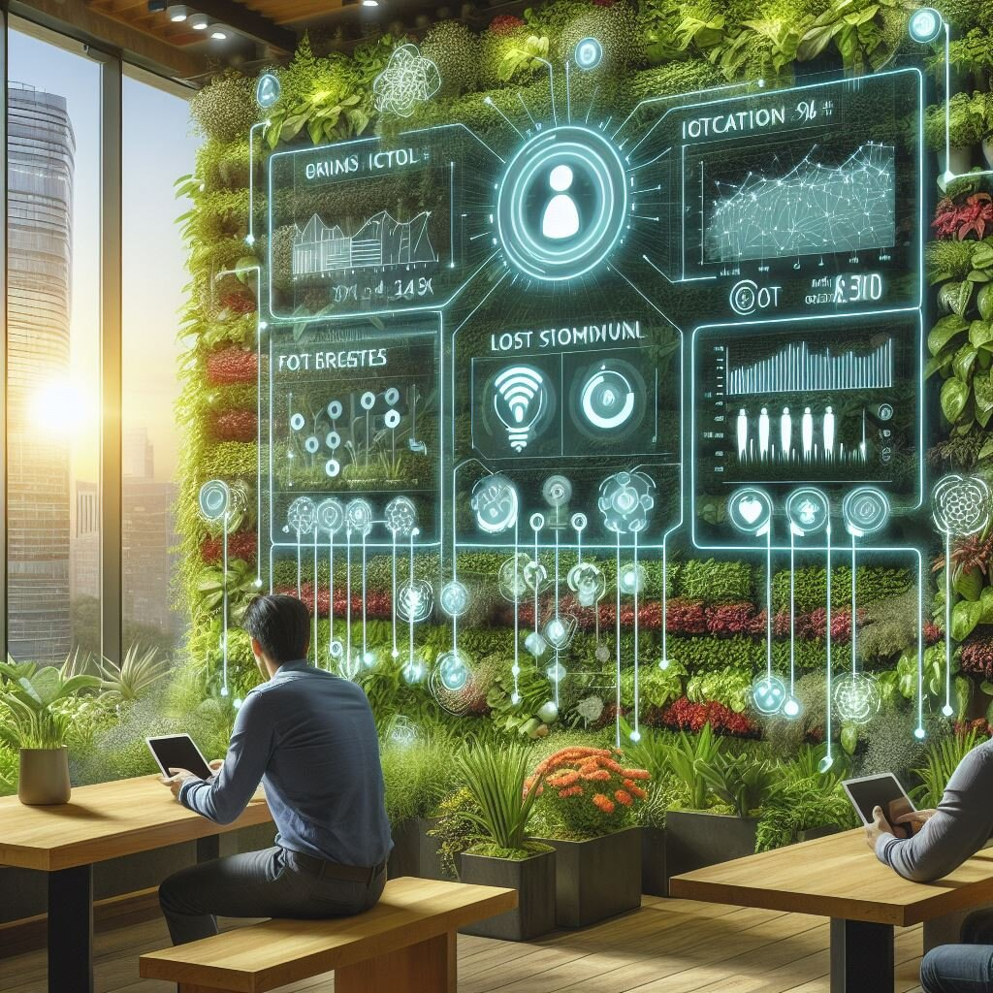
Мастер-классы по умному садоводству
Подкидышева Мария

Slide 2
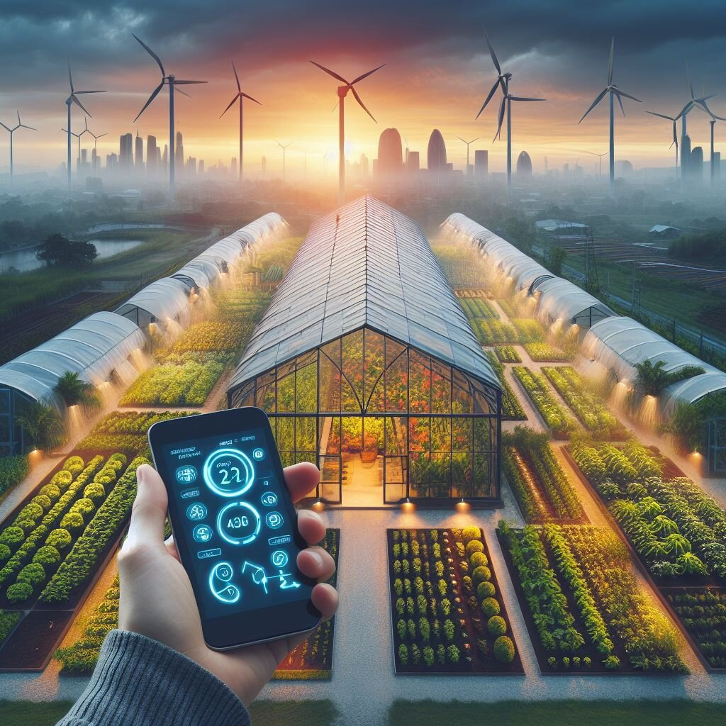

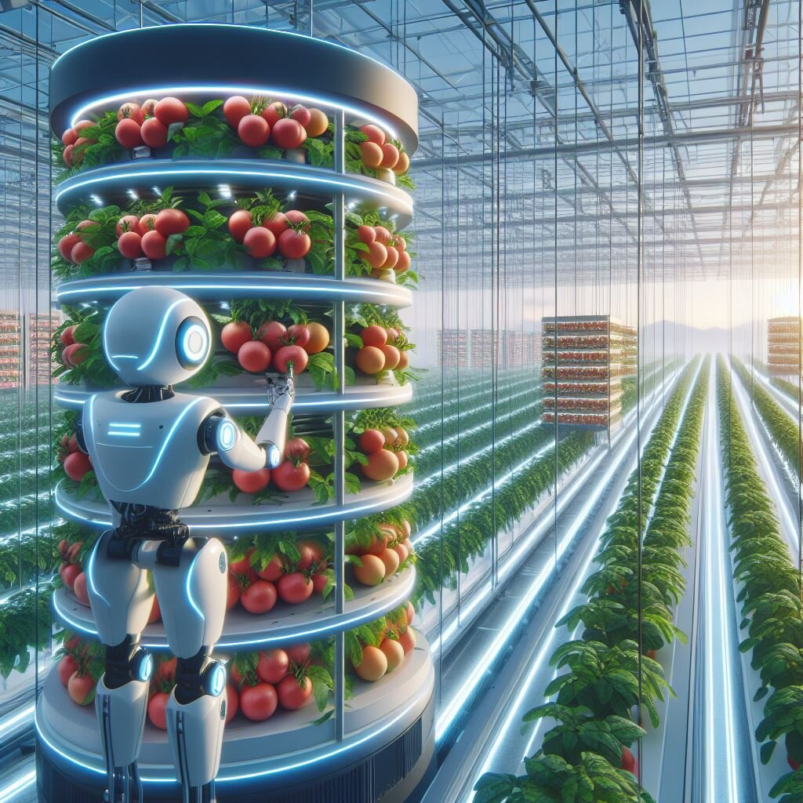
Цель
Целевые группы
Обучение участников современным подходам к ведению садоводства с применением инновационных технологий.
Ознакомление с:
Технологиями «умного» земледелия
Автоматизация полива
Использование датчиков влажности и температуры, системы мониторинга
Системы мониторинга за условиями произрастания растений с помощью мобильных приложений
1. Люди с ограниченными возможностями здоровья старше 18 лет Великого Новгорода, заинтересованные в курсах декоративно прикладного искусства
2. Пенсионеры Великого Новгорода, заинтересованные в курсах декоративно прикладного искусства
2

Slide 3
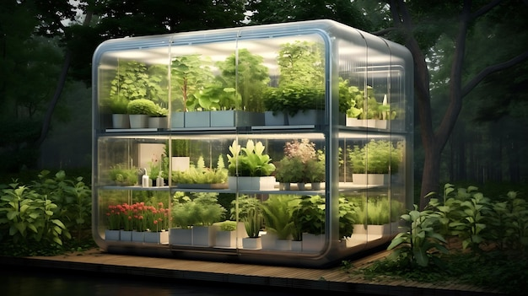


Проблема и пути решения
Люди с ограниченными возможностями могут сталкиваться с недостатком информации о доступных ресурсах, техниках и методах умного садоводства. Необходимы эффективные каналы коммуникации для распространения знаний.
Важно создать инклюзивную атмосферу, где люди с ограниченными возможностями могут взаимодействовать с другими участниками, обмениваясь опытом и находя поддержку в сообществе.
Умное садоводство часто включает в себя использование технологий (например, датчиков, автоматизированных систем полива и т.д.), которые могут быть сложными для понимания и использования для некоторых людей с ограниченными возможностями. Необходимо учитывать уровень цифровой грамотности участников и предлагать соответствующую подготовку.
3

Slide 4
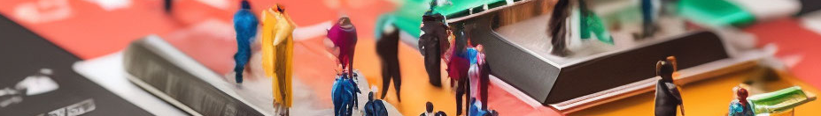
Бизнес модель
Изучение рынка и потребностей целевой аудитории
Поиск компонентов системы
Производство и сборка компонентов системы
Сборка системы в единую функциональную единицу
Установка системы на месте у клиента, подключение к электрической сети, настройка параметров системы и проверка работоспособности
Обучение и инструктаж пользователей о работе с системой
4

Slide 5
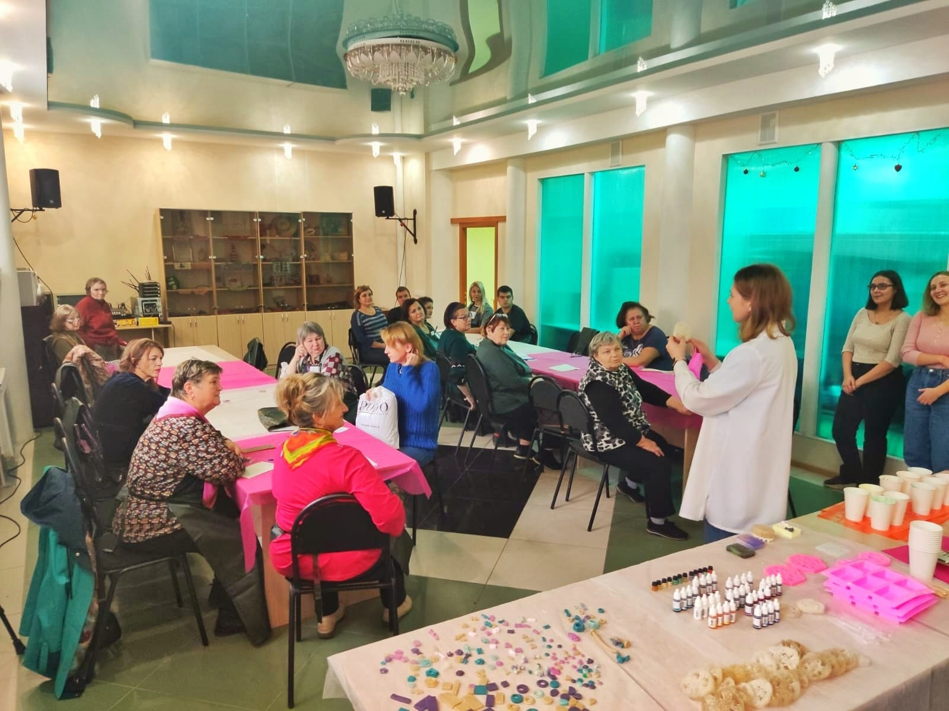
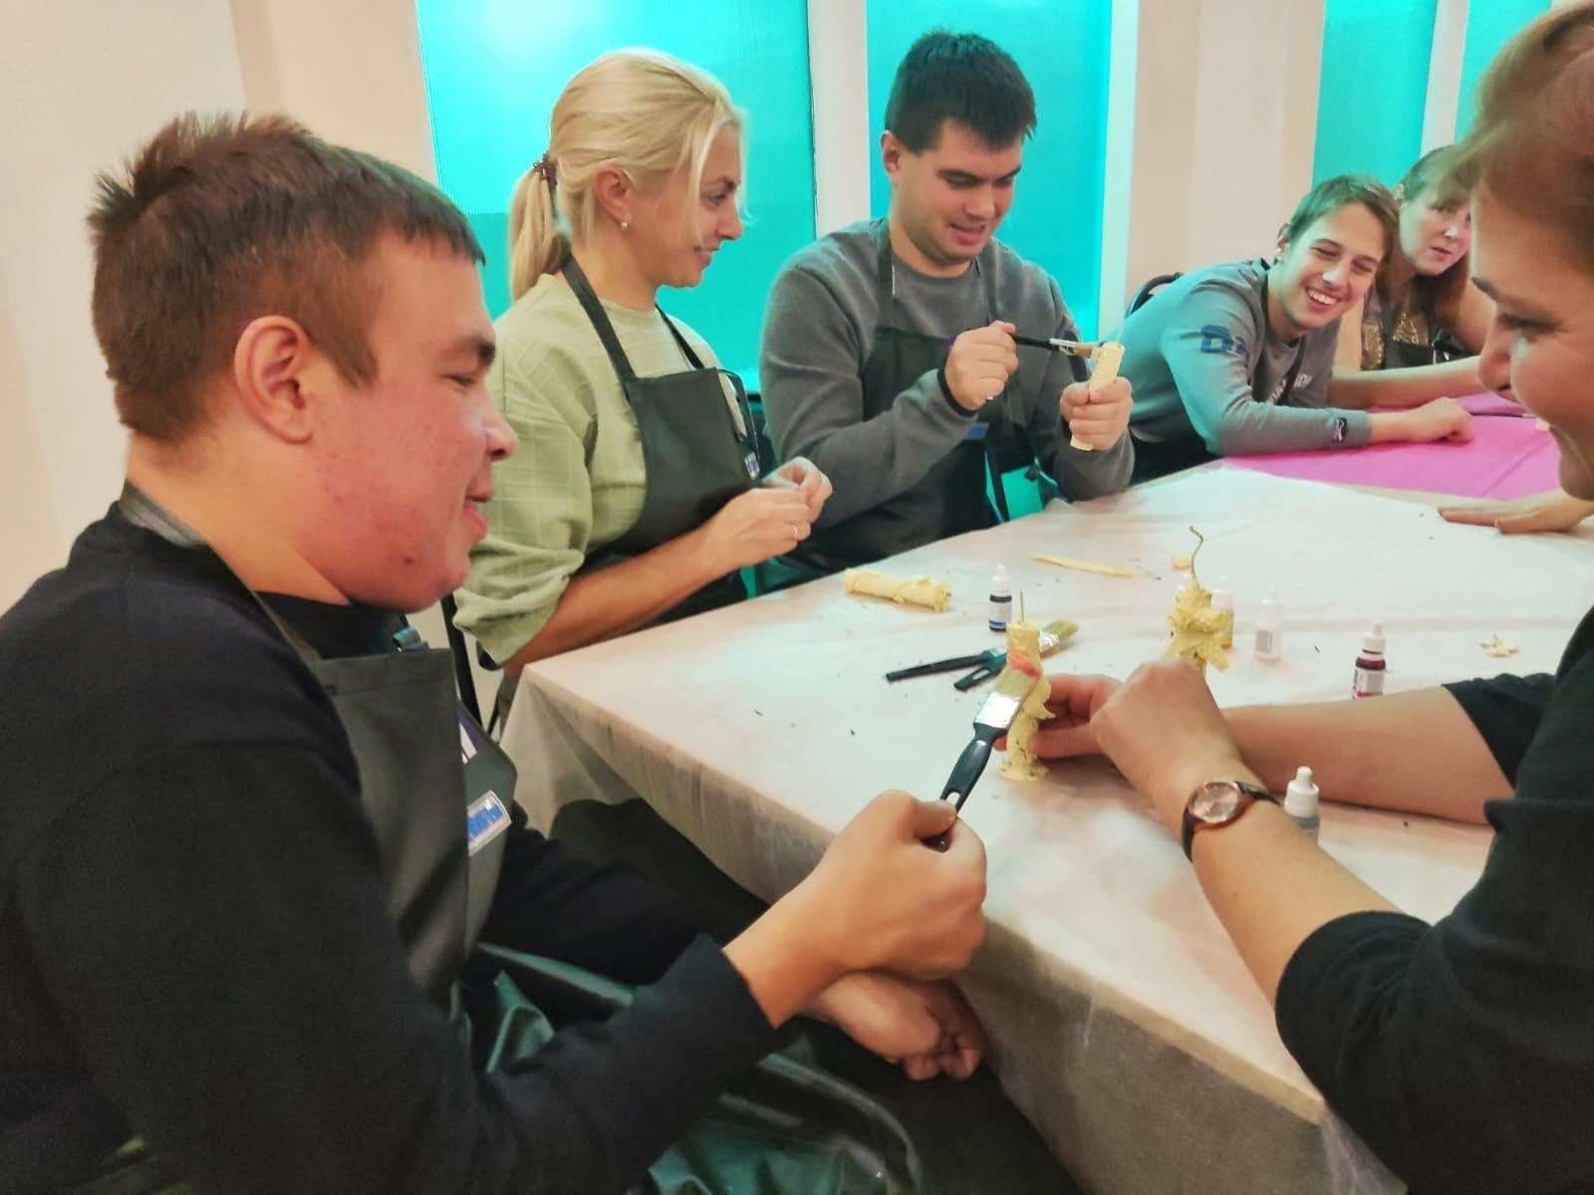
Текушие результаты
Опыт
с 2022 года по настоящее время реализация грантов совместно с НГОО НОО ВОИ “Создание благоприятных условий для развития и реализации духовных интересов и запросов инвалидов и пенсионеров”
5

Slide 6
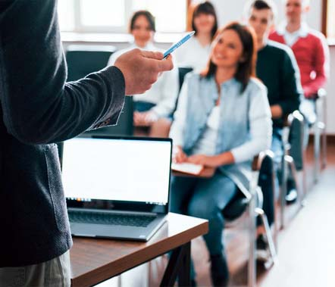
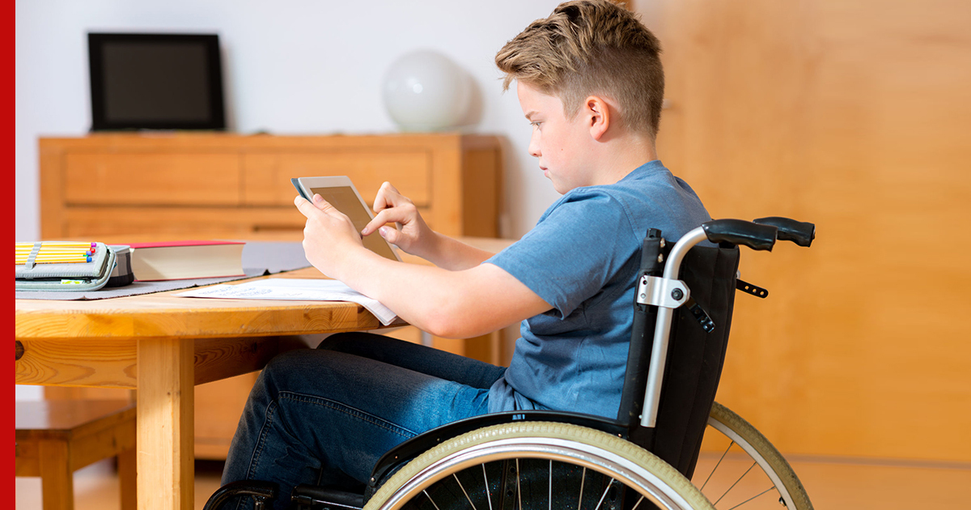
Планы развития
Перспектива и потенциал
Ручные инструменты с удобными рукоятками или автоматические системы полива.
Онлайн-курсы и видеоуроки могут помочь людям с ОВЗ освоить садоводство и применять новые технологии, независимо от физических ограничений.
Создание сообществ для обмена опытом и технологий, где люди с ОВЗ могут делиться знаниями и поддерживать друг друга.
6

Slide 7
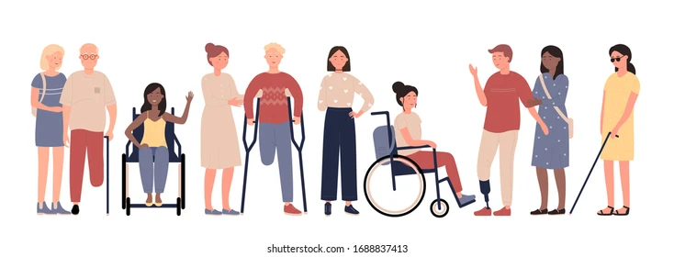



Что
Сколько
абстрактная творческая деятельность и изучение новых технологий садоводства
14 мероприятий по 15 участников
Кто
Где
Пенсионеры и люди с овз
в художественной мастерской НГОО НОО ВОИ УЛ. КОСМОНАВТОВ Д.18/1
7

Slide 8
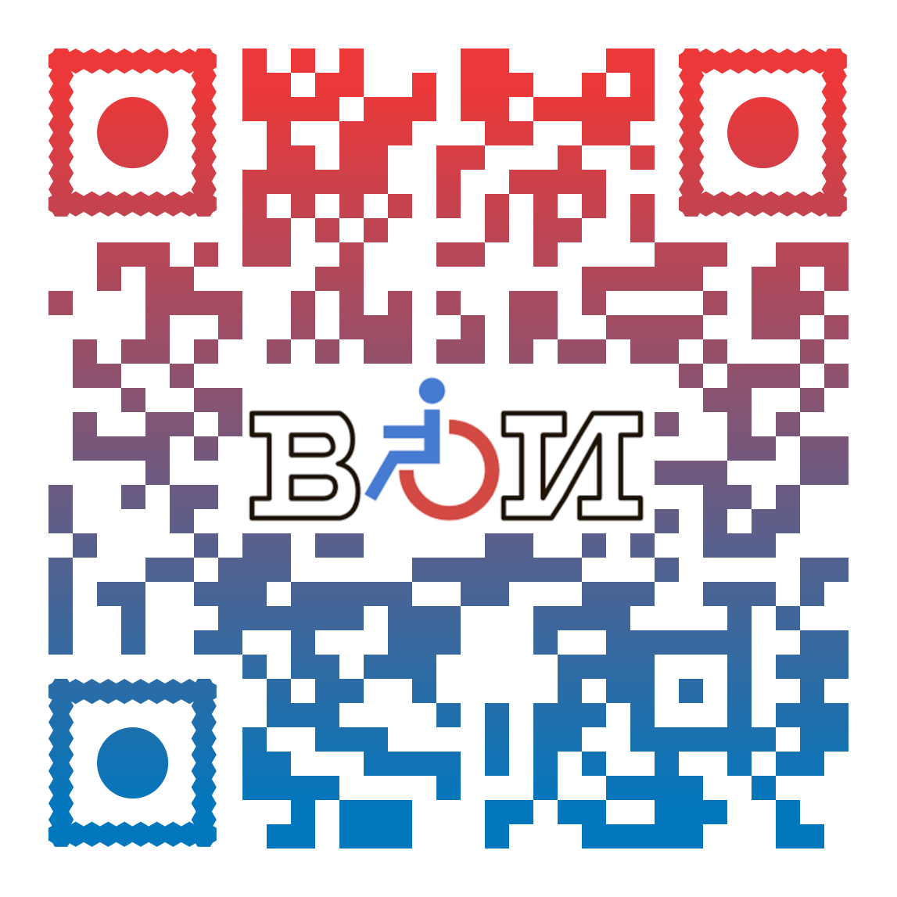
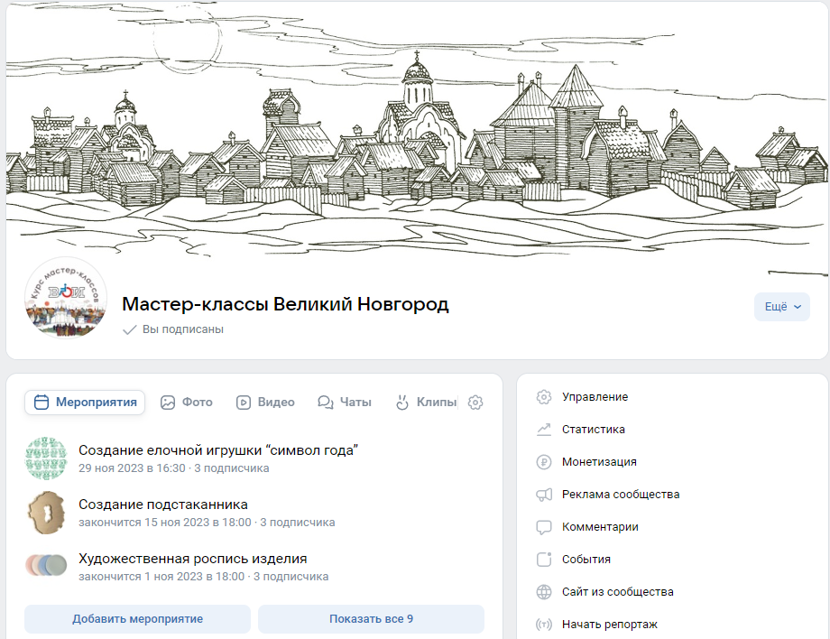
https://vk.com/club216347063
8

Slide 9
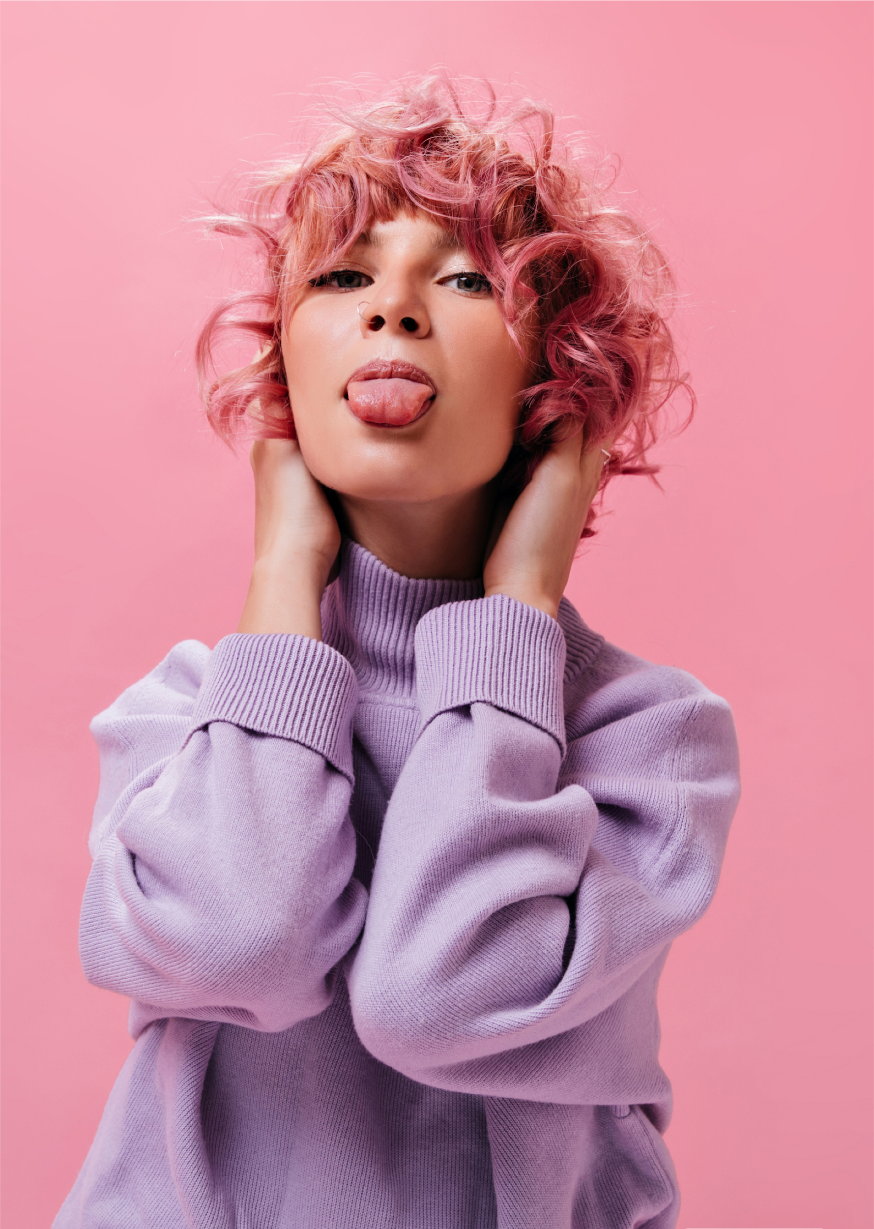
СПАСИБО!
Подкидышева Мария Денисовна
телефон 89217383193
Почта mariapodkidyseva@gmail.com

